Slide 1
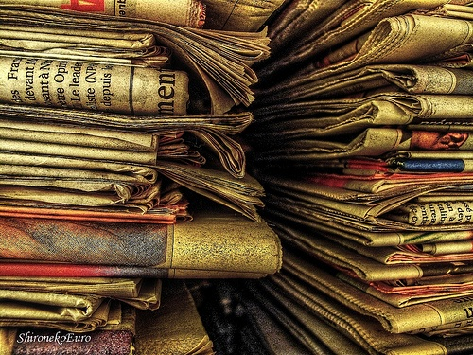
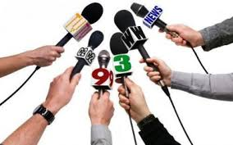
Die Medien

Slide 2
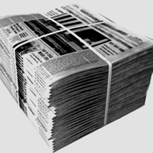

Medien
gedruckt
elektronisch

Slide 3
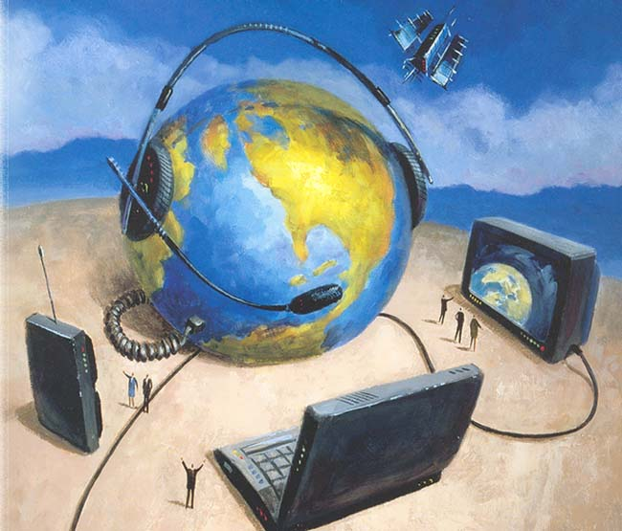
Typen:
Zeitungen,
Zeitschriften, Bücher, Radio-TV, Online-Veröffentlichungen, Kinematografen, Aufzeichnungen und Videos, Videotext, Werbetafeln und Videokonferenztafeln für Heimvideos, die Fernsehen, Telefon, Computer und andere Kommunikationsleitungen.

Slide 4
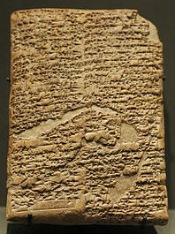
Geschichte
Das Hammurabi-Gesetz ist eines der ältesten Beispiele für die Verbreitung von Informationen.

Slide 5
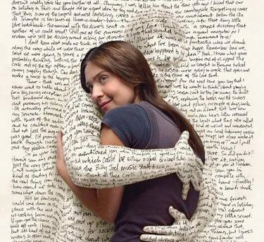
Medienfunktionen
Informativ.
Pädagogisch.
Politische Sozialisation.
Kontrolle über die Aktivität
Mobilisierung.

Slide 6

Massenmedien als Mittel zur Meinungsbildung
Zensur - Kontrolle des Staates, der Organisation oder der Gruppe von Menschen über den öffentlichen Ausdruck von Gedanken und Kreativität des Individuums

Slide 7

    Die beliebte Medien in meiner Familie :
  Fernsehen
  Zeitungen
  Radio
  Notebook
  Handys
  TV

Slide 8
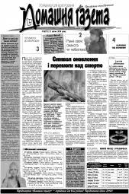
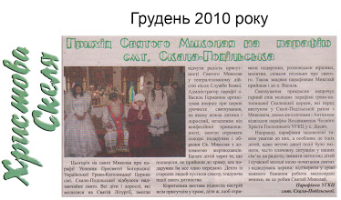
Meine Familie liest solche Zeitungen wie:

Slide 9

Meine Familie hört Radio

Slide 10



Die beliebte TV-Shows in meiner Familie
Oma und Opa sehen
Mutter und Vater sehen

Slide 11



Mein Bruder
sieht

Slide 12
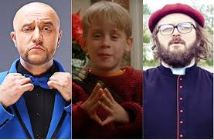
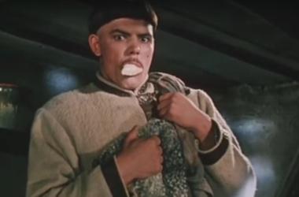

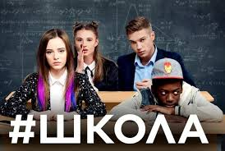
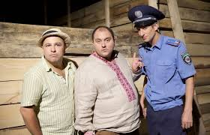

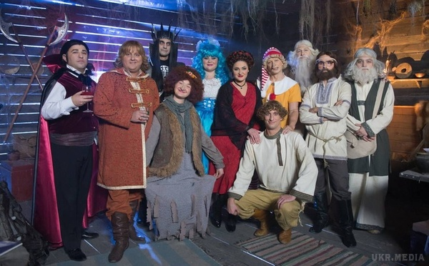
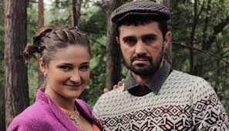
Ich
sehe
gern

Slide 13
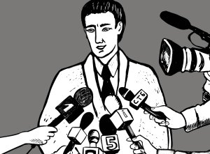
ДЯКУЮ ЗА УВАГУ
Ende

